Slide 1
Жер кадастрлық жұмыстарды жүргізу және ұйымдастыруды ақпараттық қамтамасыздандыру

Slide 2
Жер қатынастары мен жылжымайтын мүлікті басқару жүйесін қалыптастыру - мемлекеттік жер кадастры мен оның автоматтандырылған ақпараттық жүйесін жасау жəне жүргізу;
Еуропаның көптеген елдері өздерінің ресми жер ақпараттық жүйелерін автоматтандырды;
Қала кадастрының автоматтандырылған ақпараттық жүйесі – елді мекендердің бекітілген бас жоспарларының жұмыс жасауын және аумақты дамытуда мемлекеттік басқаруды қамтамасыз ететін жүйе болып табылады;
ҚР Президенті Н. Назарбаевтың 10.01.2018 жылғы Жолдауында «Еліміздің бірнеше өнеркәсіптік кәсіпорнын цифрландыру жөніндегі пилоттық жобаны іске асырып, бұл тәжірибені кеңінен тарату керек» делінген.
Сондықтан заманауи компьютерлік технологиялардың пайда болуы мен қолданылуын жер кадастры жұмыстарын ГАЖ көмегімен ұйымдастырып, жер кадастры жұмыстарының автоматтандырылған бірыңғай жүйесін құру қажет.

Slide 3
1. Қазақстан Республикасындағы мемлекеттік қала кадастры
Мемлекеттік қала кадастры – қалалар мен елді мекендерді, аудандардың әкімшілік аумақтарын, облыстарды және толықтай Қазақстан Республикасын басқа кадастрлармен өзара іс-қимыл жасау арқылы мемлекеттік басқару үшін негіз болатын автоматтандырылған ақпараттық жүйесі болып құрылады

Slide 4
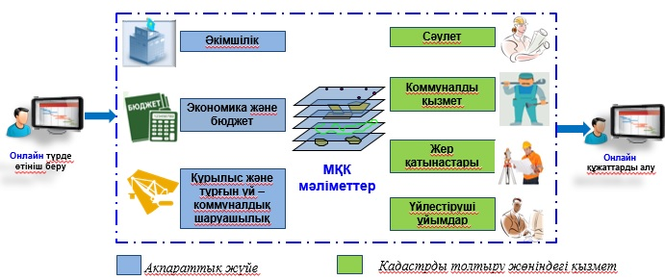
2. Қазақстан Республикасында жерді тіркеудің маңызы мен міндеті
Сурет 1. Өтініштерді автоматты түрде өңдеудің интерактивті жұмыс жоспары

Slide 5
3. Геоақпараттық жүйе ұғымы
Жер туралы ғылымдар жүйесіне ақпараттық технологияның дендеп енуі барысында геоақпараттану және географиялық ақпараттық жүйелер – геоақпараттық жүйе ұғымы пайда болды;
Геоақпараттық жүйені пайдалану мақсаттары: жерді инвентарлау, талдау, модельдеу, басқару, болжам жасау, жоспарлау, мониторинг, картаға түсіру, тұтынушыларға қызмет көрсету

Slide 6
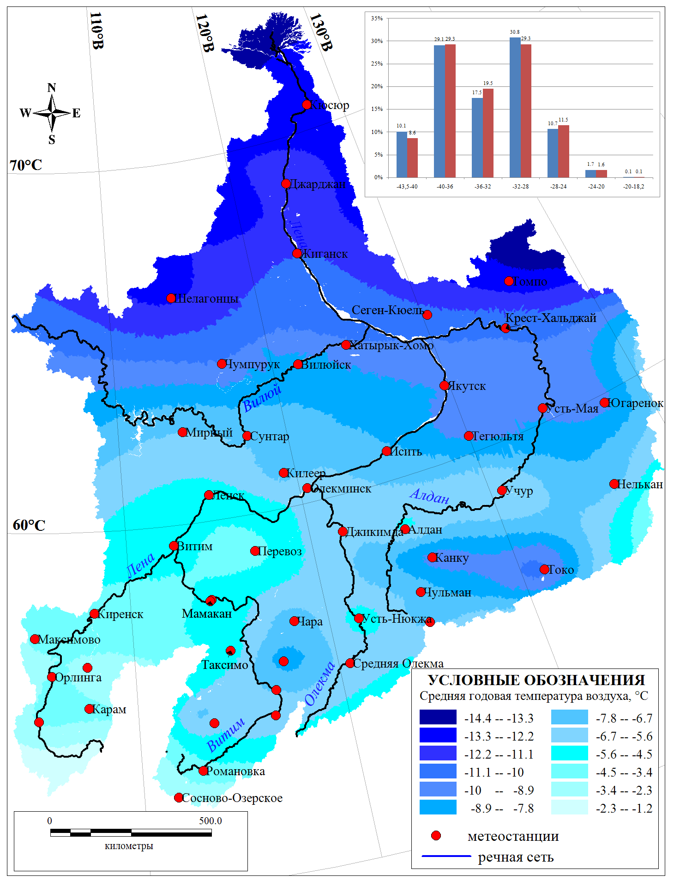

3.1. MapInfo Pro
Сурет 5. MapInfo Pro ГАЖ-ның тауар белгісі
Сурет 6. MapInfo Pro ГАЖ-да орындалған тақырыптық карта

Slide 7
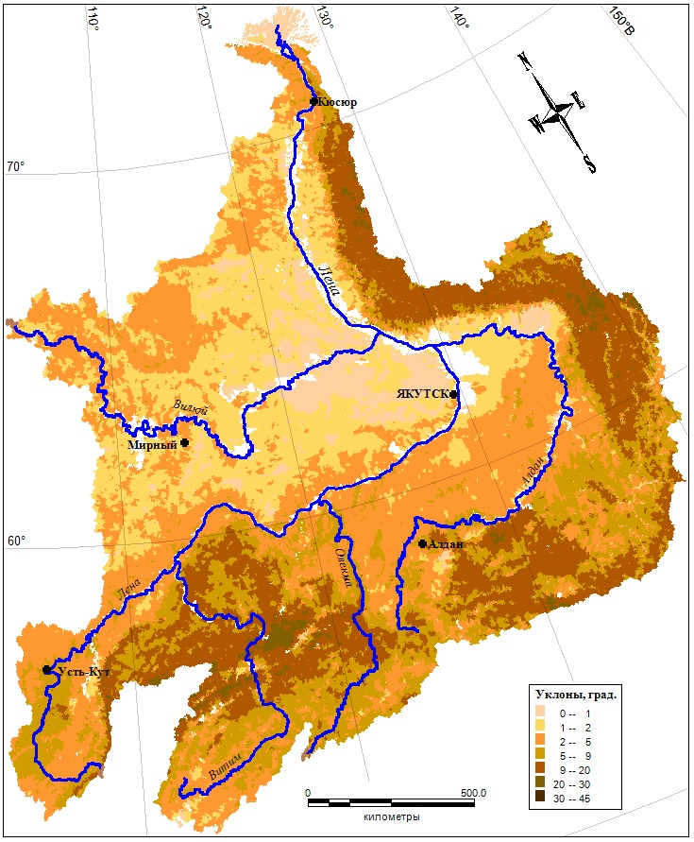

3.2. ArcGIS
Сурет 7. ArcGIS ГАЖ-ның тауар белгісі
Сурет 8. ArcGIS ГАЖ-да орындалған тақырыптық карта

Slide 8
4. Қазақстан Республикасында ГАЖ даму тенденциясы
Басқару жүйесі ретінде - картографиялық мәліметтер негізінде шешімді қабылдау;
Автоматтандырылған ақпараттық жүйе ретінде - танымал ақпараттық жүйелерді біріктіру (АЖЖ және басқалары);
Геожүйе ретінде – картография, фотограмметрия технологияларын біріктіру;
Деректер базасында қолданатын жүйе ретінде - әртүрлі әдістер мен технологиялар көмегімен жинақталатын үлкен мәліметтермен сипаттау;
Модельдеу жүйесі ретінде, ақпаратты беру жүйесі - мультимедиа жүйесі, құжаттық айналым және т.б. жүйелердің дамуы.
Аналитикалық мүмкіндіктерінің дамуымен мәліметтерді статистикалық талдау және өңдеу жүйелеріне жақын, кейбір жағдайларда олар бір жүйеге интеграцияланған

Slide 9
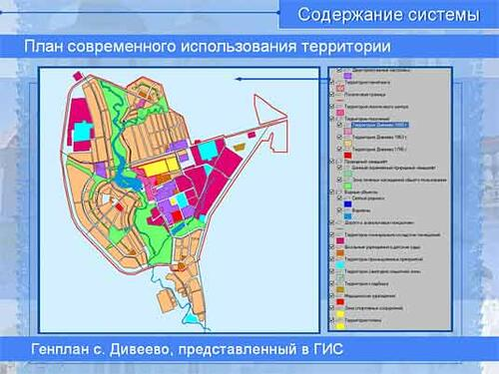
5. Геоақпараттық жүйе арқылы жерді тіркеу, есепке алу, өңдеу және талдау әдістері

Slide 10
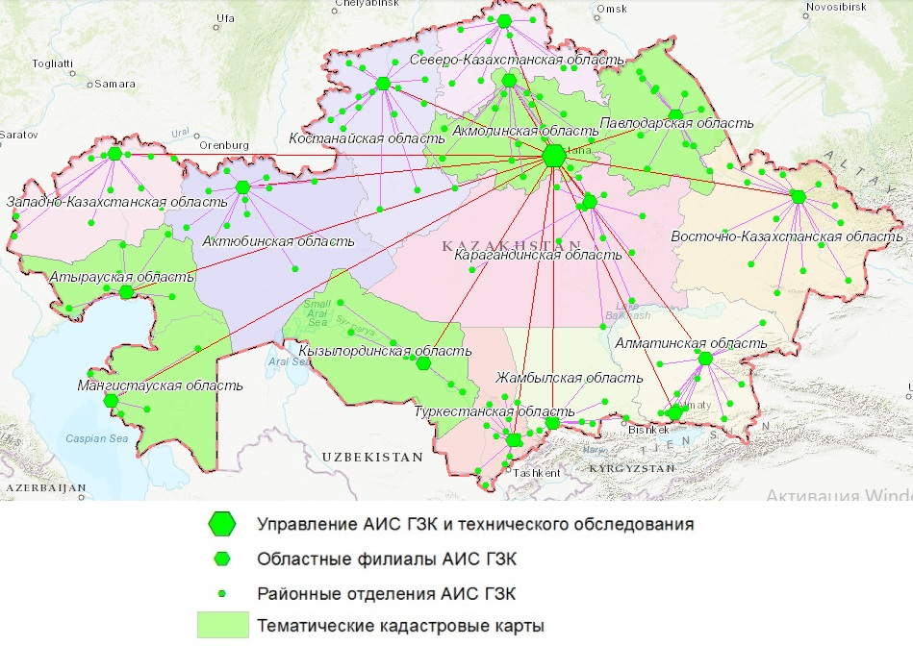
5.1. "Мемлекеттік жер кадастры" автоматтандырылған ақпараттық жүйесі (МЖК ААЖ)

Slide 11
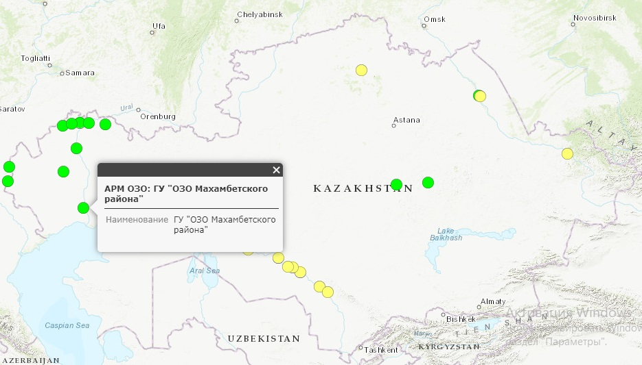
«Жер қатынастары бөлімі» мамандарының автоматтандырылған жұмыс орны

Slide 12
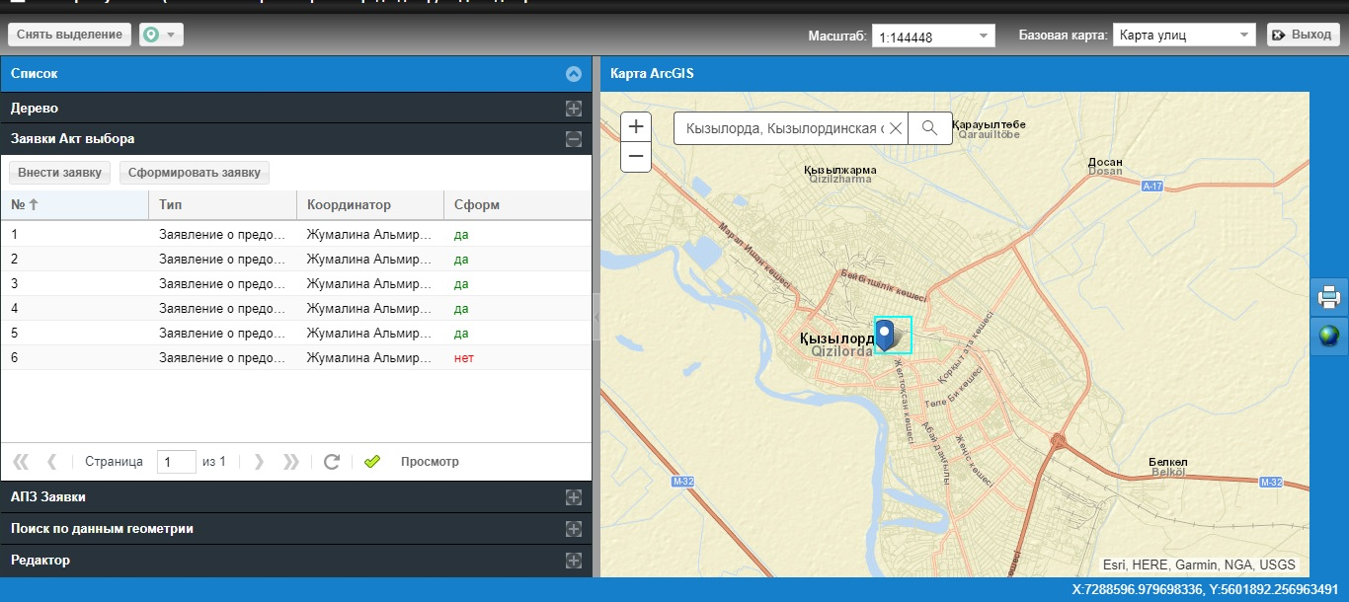
5.2. «Сәулет-жоспарлау тапсырмалары» ресурсы
«Сәулет-жоспарлау тапсырмалары» сайтынан жерді таңдау

Slide 13
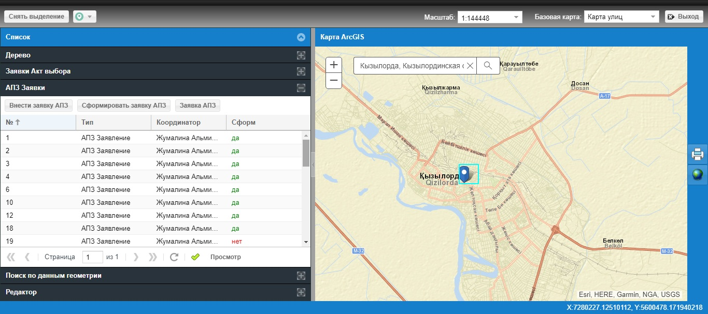
Автоматтандырылған ақпараттар жүйесі арқылы өтініш беру үлгісі

Slide 14
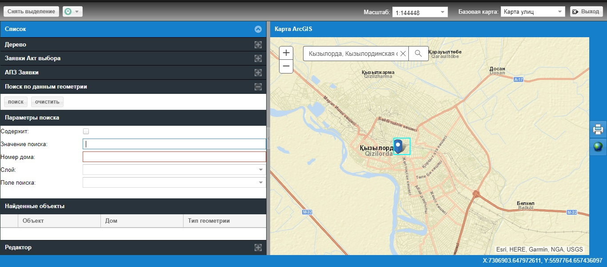
Автоматтандырылған ақпараттар жүйесі арқылы жер телімінің параметрлерін таңдау

Slide 15
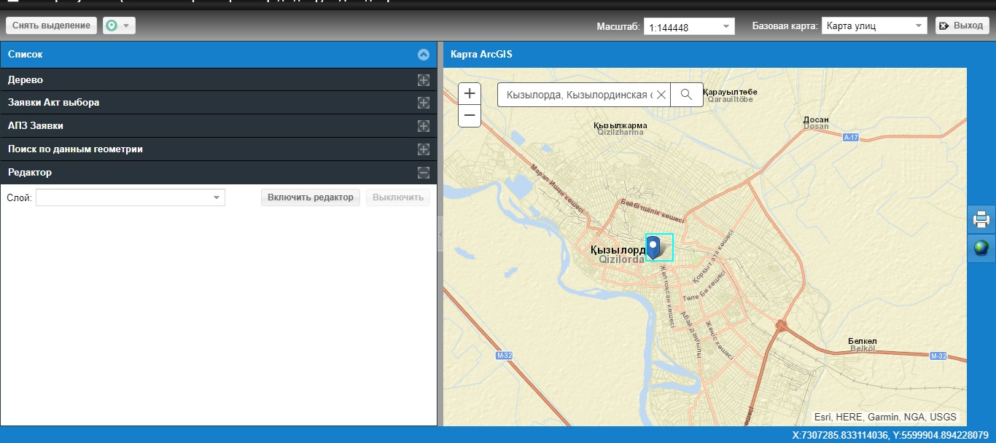
Автоматтандырылған ақпараттар жүйесі арқылы жер телімінің параметрлерін өңдеу

Slide 16
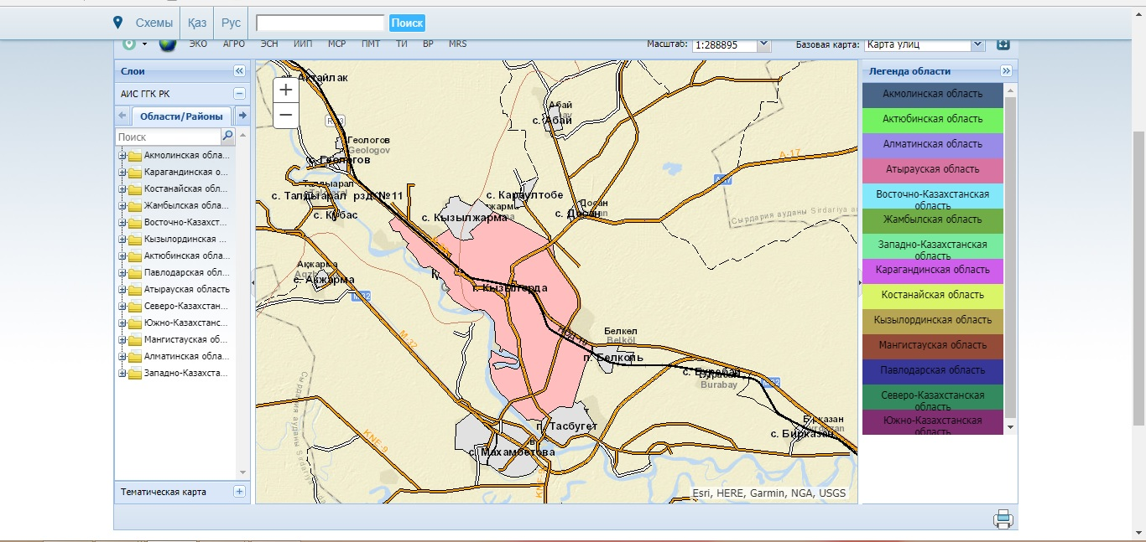
Автоматтандырылған ақпараттық жүйе көмегімен алынған Қызылорда қаласының шекарасы.

Slide 17

БАҒДАРЛАМАНЫҢ ФУНКЦИОНАЛДЫҚ
МҮМКІНДІКТЕРІ:
Республикалық;
Облыстық;
Аудандық;
Базалық.

Slide 18
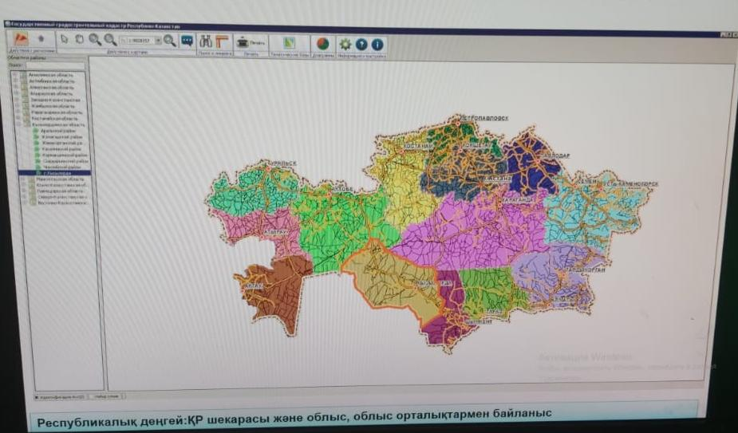
Автоматтандырылған ақпараттық жүйенің республикалық деңгейі

Slide 19
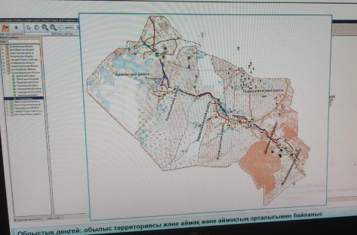
Автоматтандырылған ақпараттық жүйенің облыстық деңгейі

Slide 20
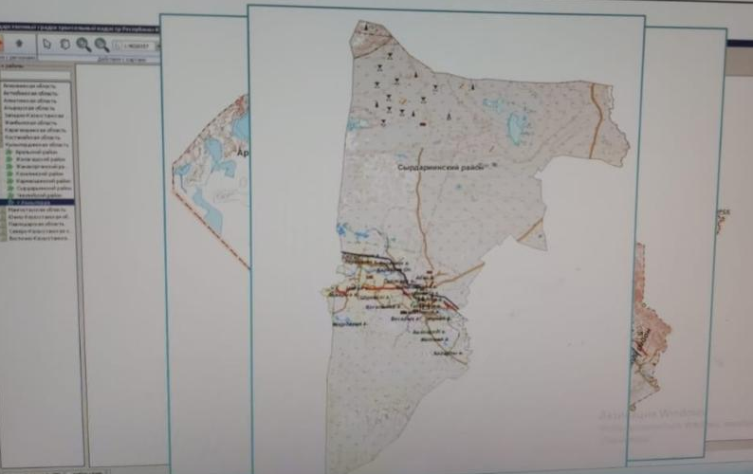
Автоматтандырылған ақпараттық жүйенің аудандық деңгейі

Slide 21
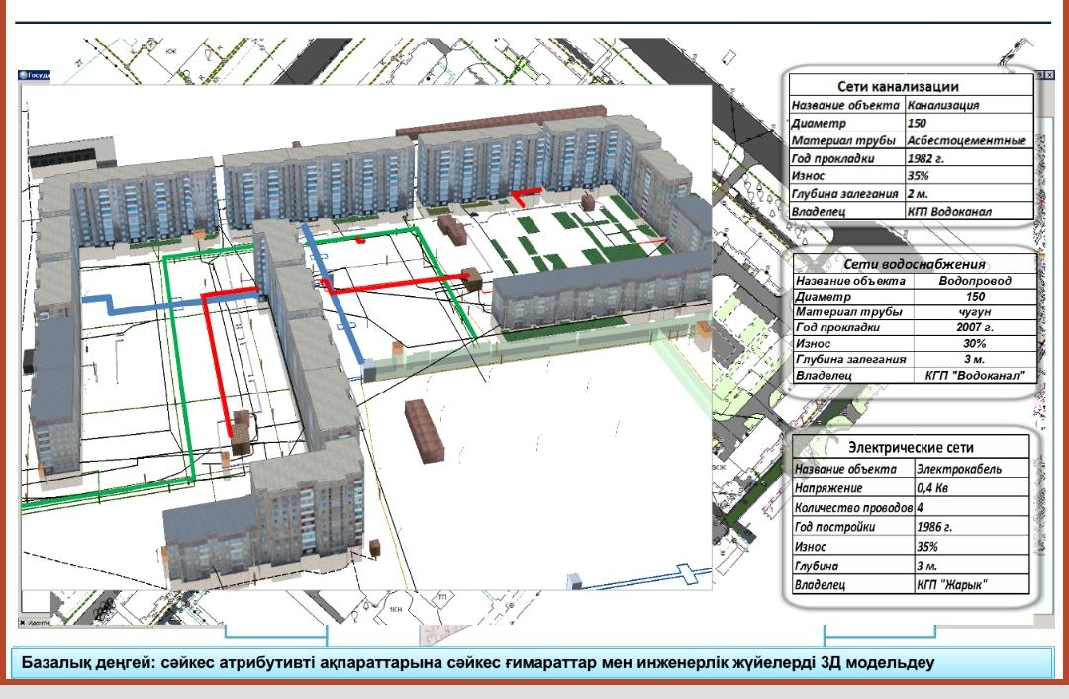
Автоматтандырылған ақпараттық жүйенің базалық деңгейі

Slide 22
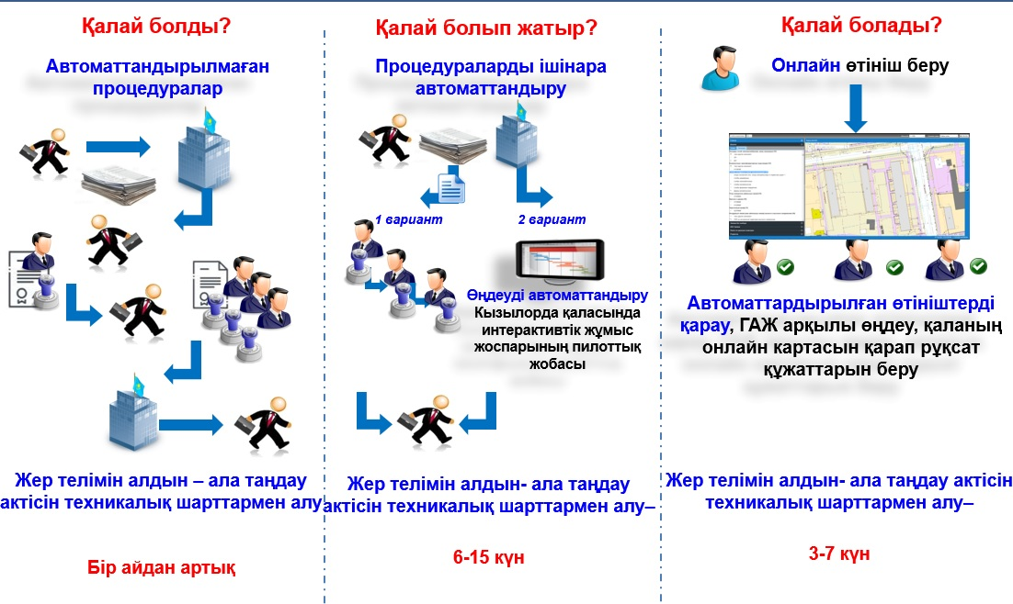
Жер кадастрлық жұмыстарды жүргізу және ұйымдастыруды ақпараттық қамтамасыздандырудың артықшылықтары

Slide 23
Жер кадастры — мемлекет аумағындағы жер ресурстарының табиғи және шаруашылық жағдайы мен оларды бағалау туралы мәліметтер жүйесі.
Жер телімдерінің орналасқан жері, нысаны, пайдаланылуы, ауданы мен шекарасы, сапалық сипаттамасы, жер пайдалану есебі мен жер телімдерін бағалау жер кадастрының мәліметтері жүйесіне кіреді. Мемлекеттік жер кадастрының деректері жерді пайдалану мен қорғауды жоспарлаған, жерге орналастырған, шаруашылық қызметін бағалаған, жерді пайдалану мен қорғауға байланысты басқа да шараларды жүзеге асырған кезде сүйенетін негіз болып табылады. Ол деректер жер үшін төлем мөлшерін анықтау кезінде, құқықтық және басқа кадастрды жүргізген кезде пайдаланылуы мүмкін. Жер кадастрын жүргізу мемлекеттік тапсырыспен бюджет есебінен жүзеге асырылады.

Slide 24
Əлемдік дамудың ең маңызды мəселелерін шешуге мүмкіндік туғызатын экономикалық қатынастың басты құралы – ол жер қатынастары мен жылжымайты мүліктікті басқару жүйесін қалыптастыру. Бұл мәселені жүзеге асыру мемлекеттік жер кадастры мен оның автоматтандырылған ақпараттық жүйесін жасау жəне жүргізу саналады.
Автоматтандыру тиімділігі – жер ресурстарын игерудің оңтайлы жолдарын табу арқылы мəліметтерді өңдеу, жылдамдығын арттыру жəне кездейсоқ қатенің пайда болу ықтималдылығын азайту арқылы жоғарылатылады. Сонымен қатар, автоматтандыру барысында жұмыс сапасы, өнімділігі артады, қызмет көрсету шығындары азаяды.

Slide 25
Онлайн түрде жер алуға өтініш беруді ұйымдастыру;
Жер кадастрының ақпараттық жүйесін, қызмет түрлерін электронды форматта беруді қамтамасыз ету, атап айтқанда: техникалық шарттарды беру, жер телімдерін беру кезінде келісім беру рәсімдерін жүргізу жұмыстарын жүзеге асыру мақсатында коммуналдық кәсіпорындар үшін арнайы бағдарлама әзірлеу;
Жер кадастрының ақпараттық жүйесін елді мекендер аумағында құрылыс салу үшін жер телімдерін беру рәсімдерін оңтайландыруға пайдалану, көп уақытты үнемдеуге, құжаттар санын азайтуға және ең негізгісі тұрғындар тарапынан арыз – шағымдардың санын қысқартуға мүмкіндік беру.
Жергілікті атқарушы органдармен бірлесіп, жер кадастрының ақпараттық жүйесі арқылы жылжымайтын мүлік нысандарын түгендеу және нақтылау бойынша кешенді жұмыстарды атқаруға мүмкіндік беру.

